Slide 1
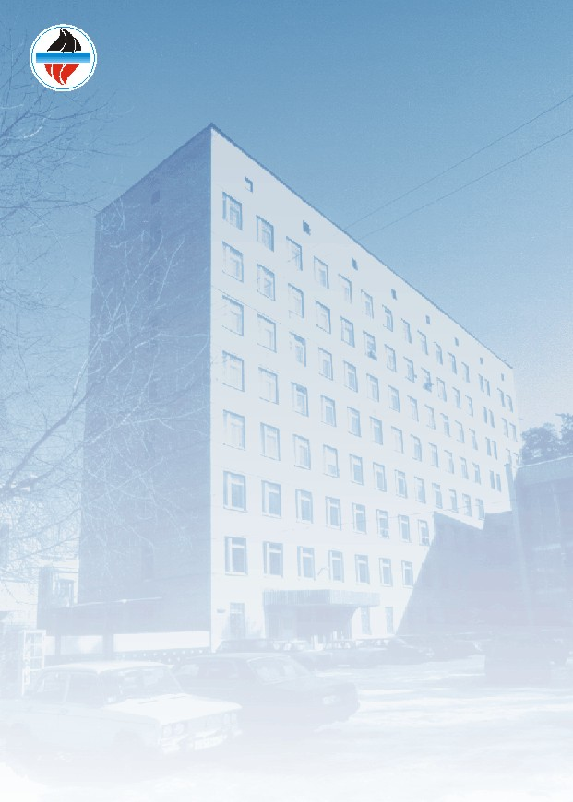

Анализ эффективности типового решения по делению протяженных (сверх 60 метров) коридоров противодымными экранами на части
Докладчик: Колчев Борис, заместитель начальника отдела – начальник сектора НИЦ НТП ПБ ФГБУ ВНИИПО МЧС России
Отдел огнестойкости строительных конструкций и инженерного оборудования НИЦ НТП ПБ
ФГБУ ВНИИПО МЧС России

Slide 2
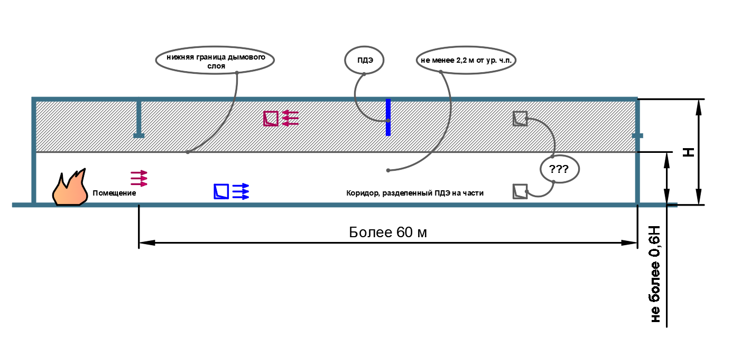
Отдел огнестойкости строительных конструкций и инженерного оборудования НИЦ НТП ПБ
ФГБУ ВНИИПО МЧС России

Slide 3
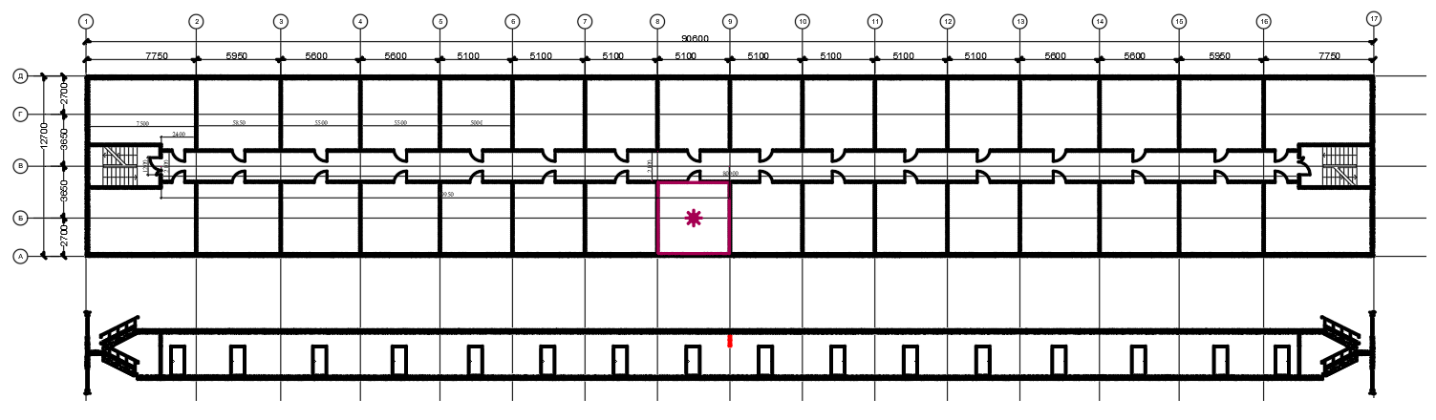
Отдел огнестойкости строительных конструкций и инженерного оборудования НИЦ НТП ПБ
ФГБУ ВНИИПО МЧС России

Slide 4
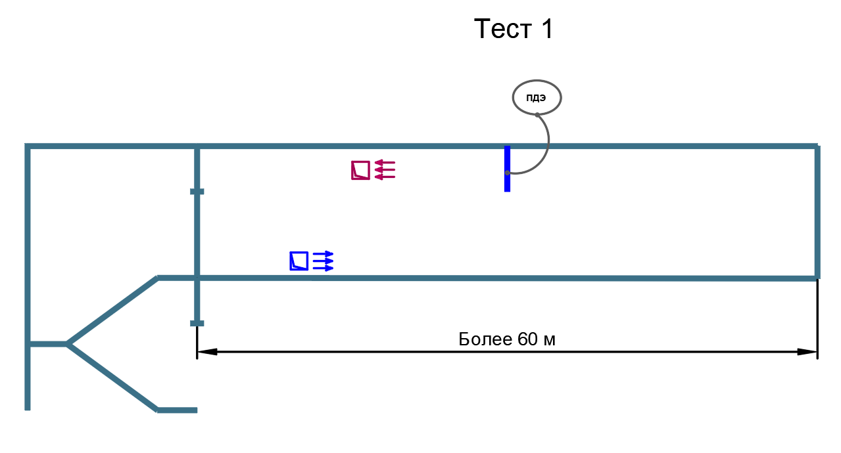
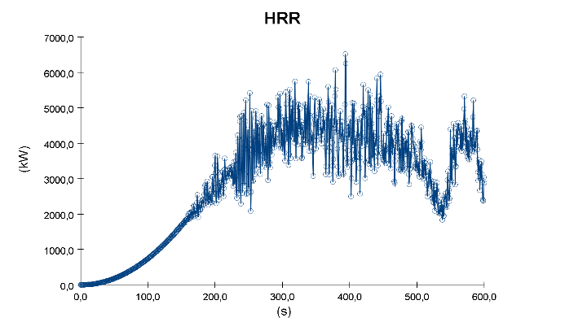
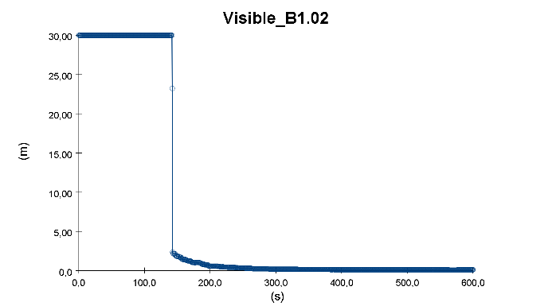
Отдел огнестойкости строительных конструкций и инженерного оборудования НИЦ НТП ПБ
ФГБУ ВНИИПО МЧС России
Расход удаляемых продуктов горения: 18462 м³/ч;
Расход подаваемого воздуха: 11083 м³/ч;
Сечения противопожарных клапанов: 800 × 700 мм.

Slide 5
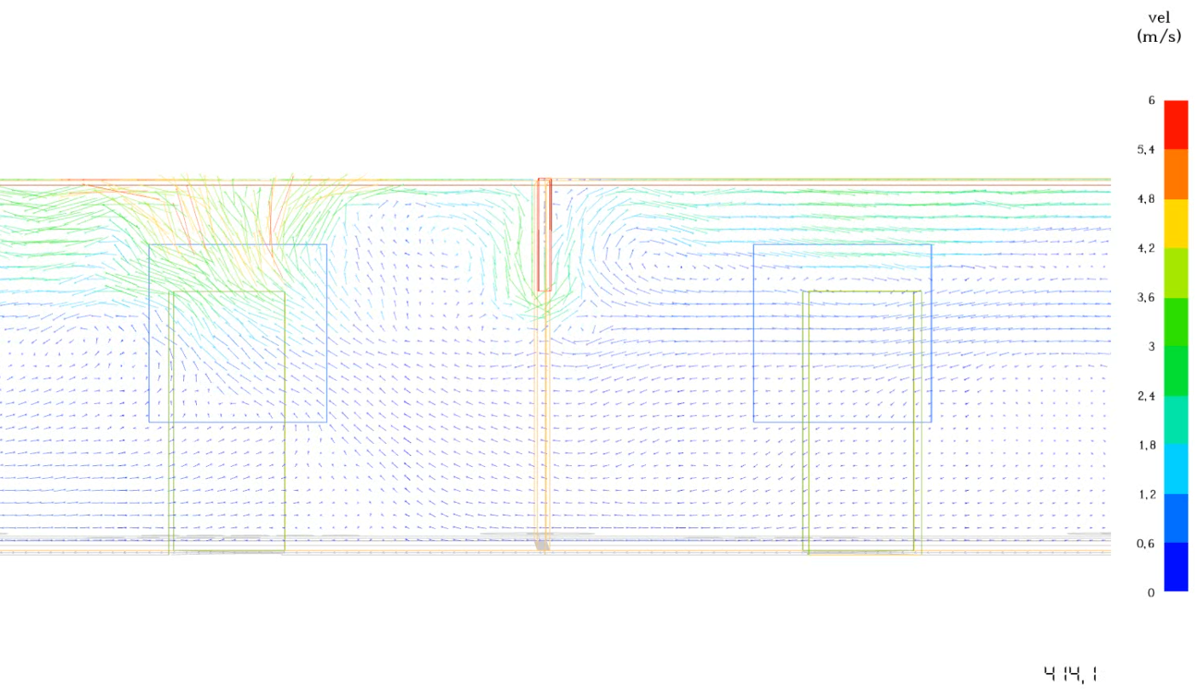
Отдел огнестойкости строительных конструкций и инженерного оборудования НИЦ НТП ПБ
ФГБУ ВНИИПО МЧС России

Slide 6
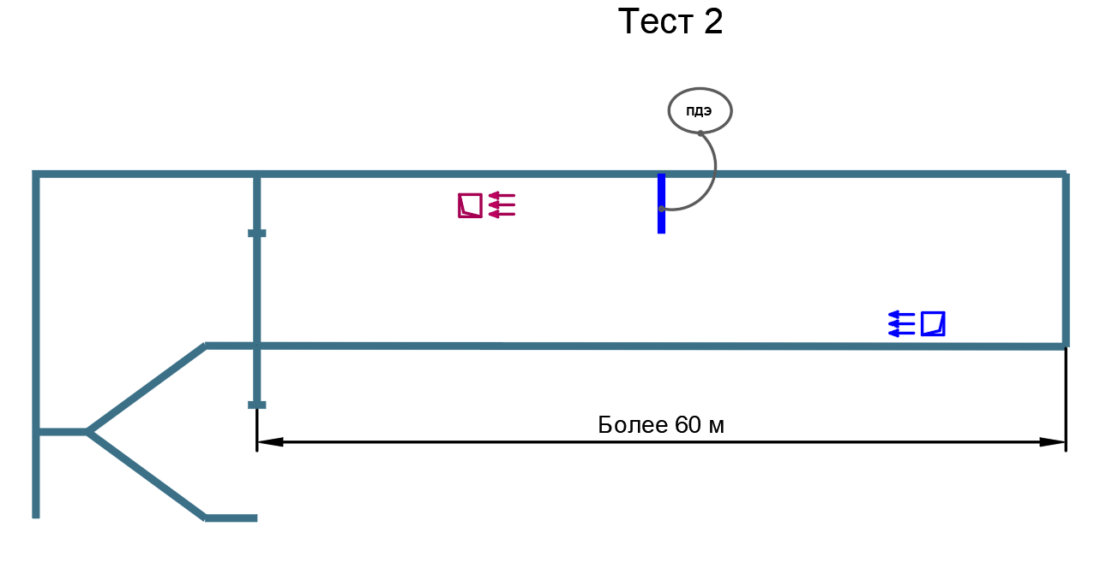
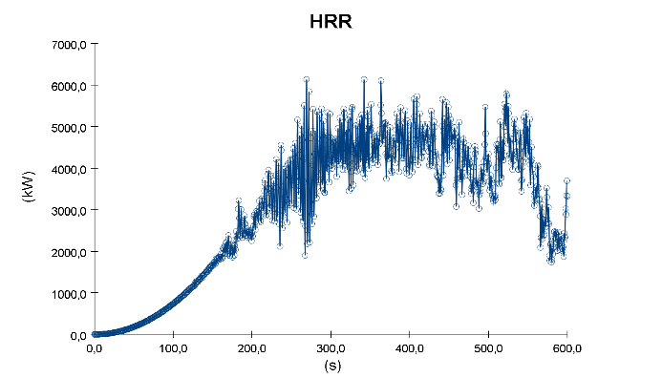
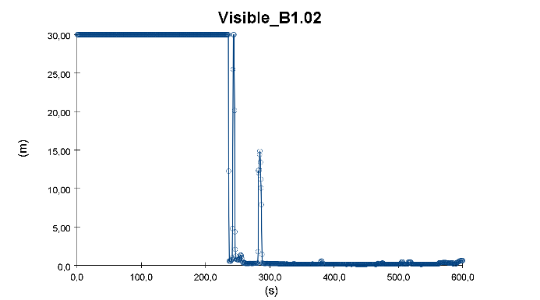
Отдел огнестойкости строительных конструкций и инженерного оборудования НИЦ НТП ПБ
ФГБУ ВНИИПО МЧС России
Расход удаляемых продуктов горения: 18462 м³/ч;
Расход подаваемого воздуха: 11083 м³/ч;
Сечения противопожарных клапанов: 800 × 700 мм.

Slide 7
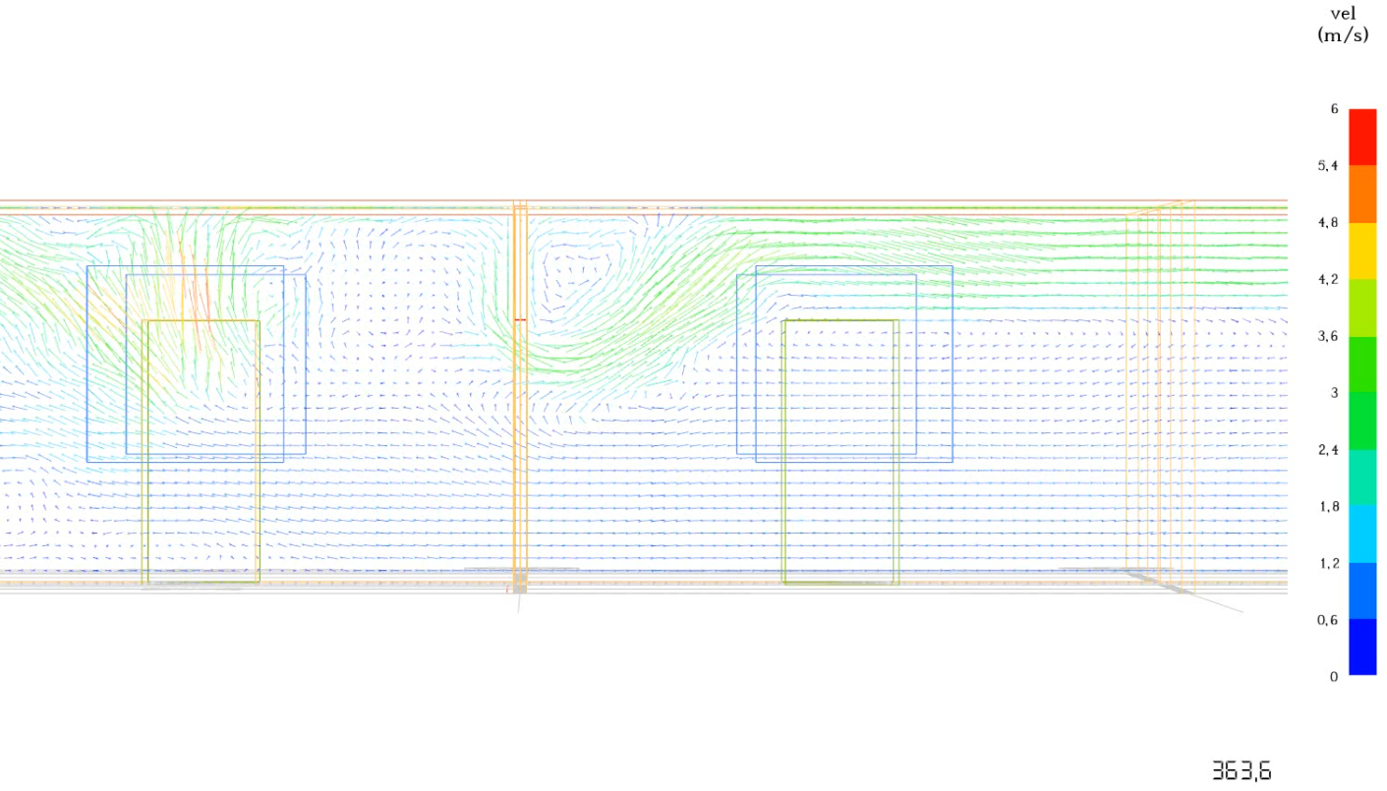
Отдел огнестойкости строительных конструкций и инженерного оборудования НИЦ НТП ПБ
ФГБУ ВНИИПО МЧС России

Slide 8
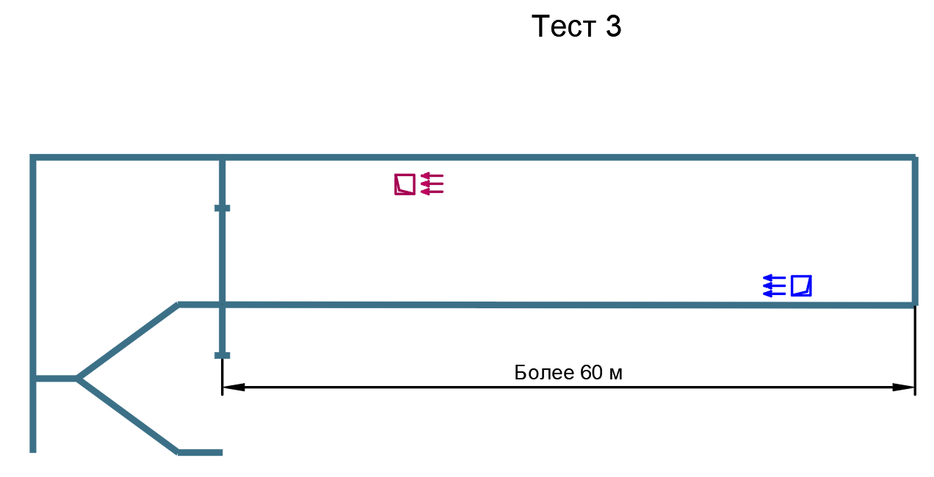
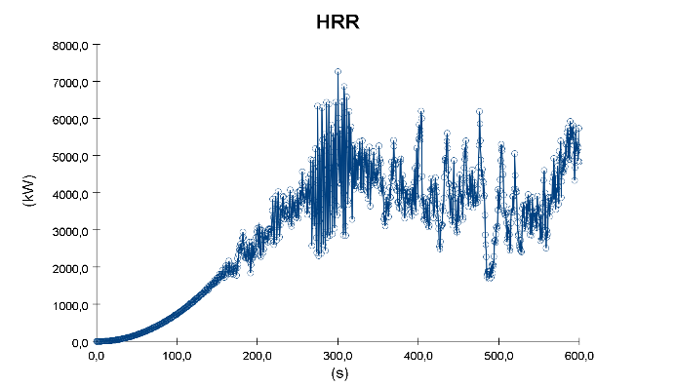
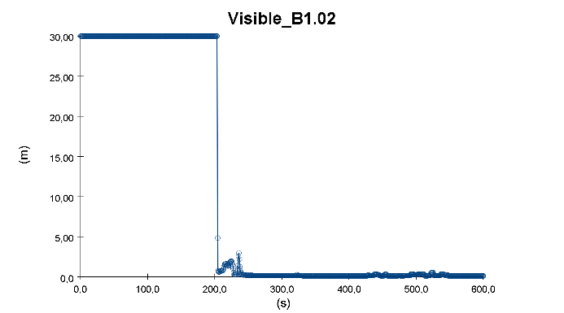
Отдел огнестойкости строительных конструкций и инженерного оборудования НИЦ НТП ПБ
ФГБУ ВНИИПО МЧС России
Расход удаляемых продуктов горения: 18462 м³/ч;
Расход подаваемого воздуха: 11083 м³/ч;
Сечения противопожарных клапанов: 800 × 700 мм.

Slide 9
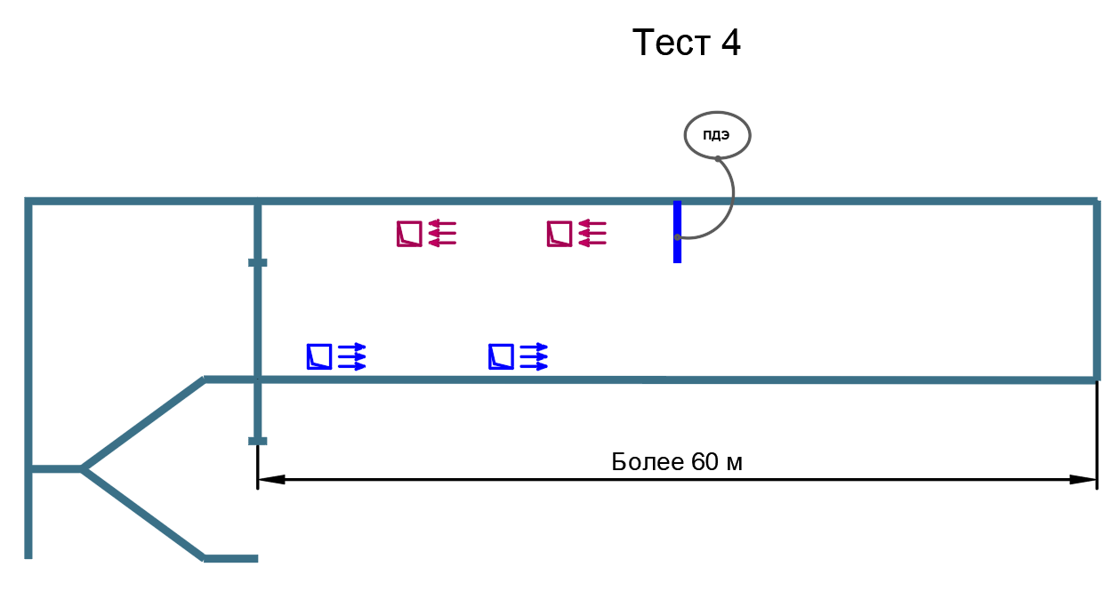
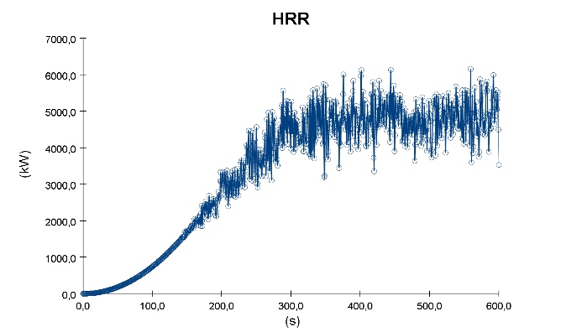

Отдел огнестойкости строительных конструкций и инженерного оборудования НИЦ НТП ПБ
ФГБУ ВНИИПО МЧС России
Расход удаляемых продуктов горения: 50770 м³/ч;
Расход подаваемого воздуха: 30479 м³/ч;
Сечения противопожарных клапанов: 1100 × 700 мм.

Slide 10
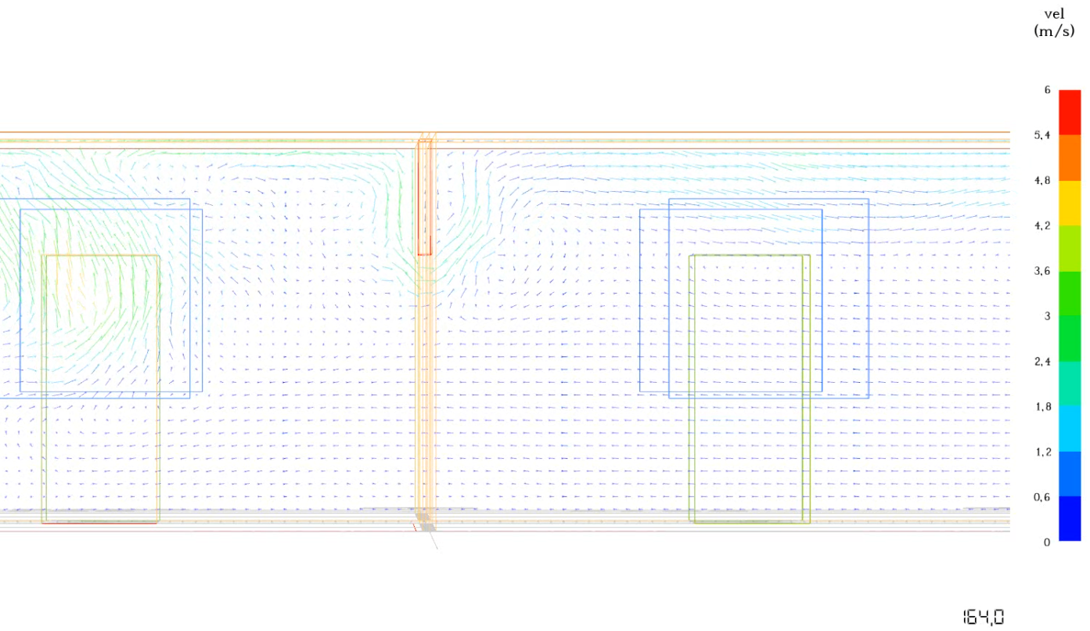
Отдел огнестойкости строительных конструкций и инженерного оборудования НИЦ НТП ПБ
ФГБУ ВНИИПО МЧС России

Slide 11
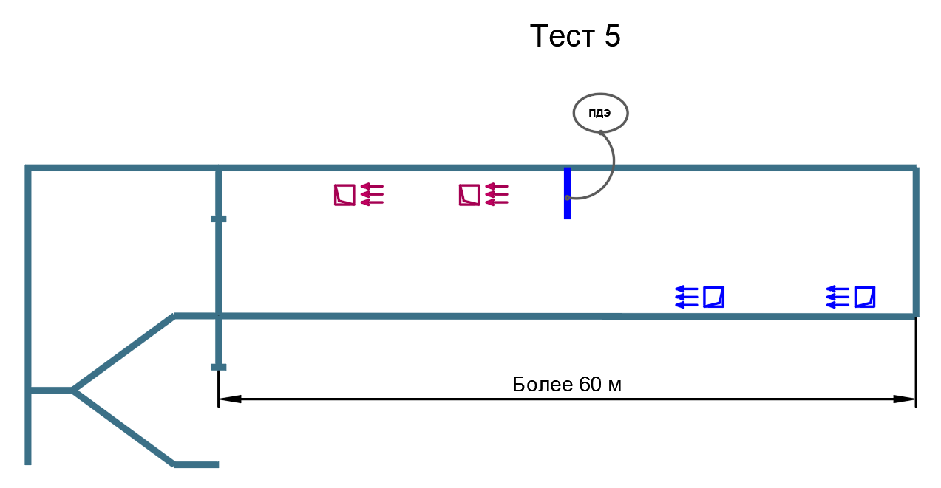
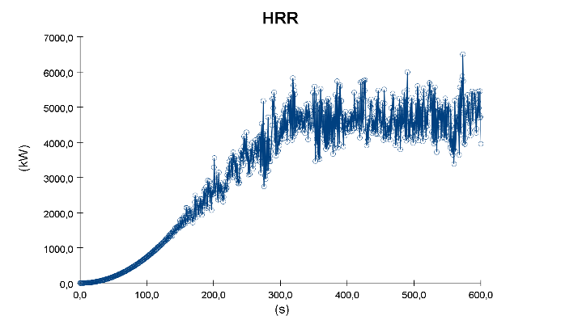
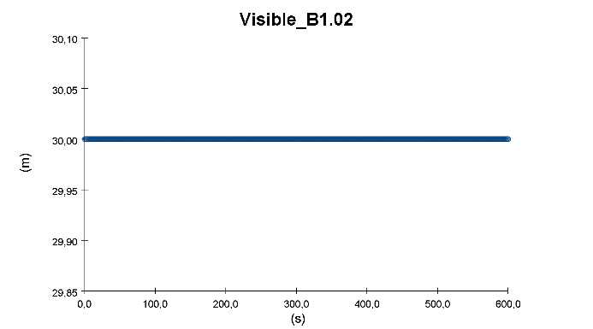
Отдел огнестойкости строительных конструкций и инженерного оборудования НИЦ НТП ПБ
ФГБУ ВНИИПО МЧС России
Расход удаляемых продуктов горения: 50770 м³/ч;
Расход подаваемого воздуха: 30479 м³/ч;
Сечения противопожарных клапанов: 1100 × 700 мм.

Slide 12
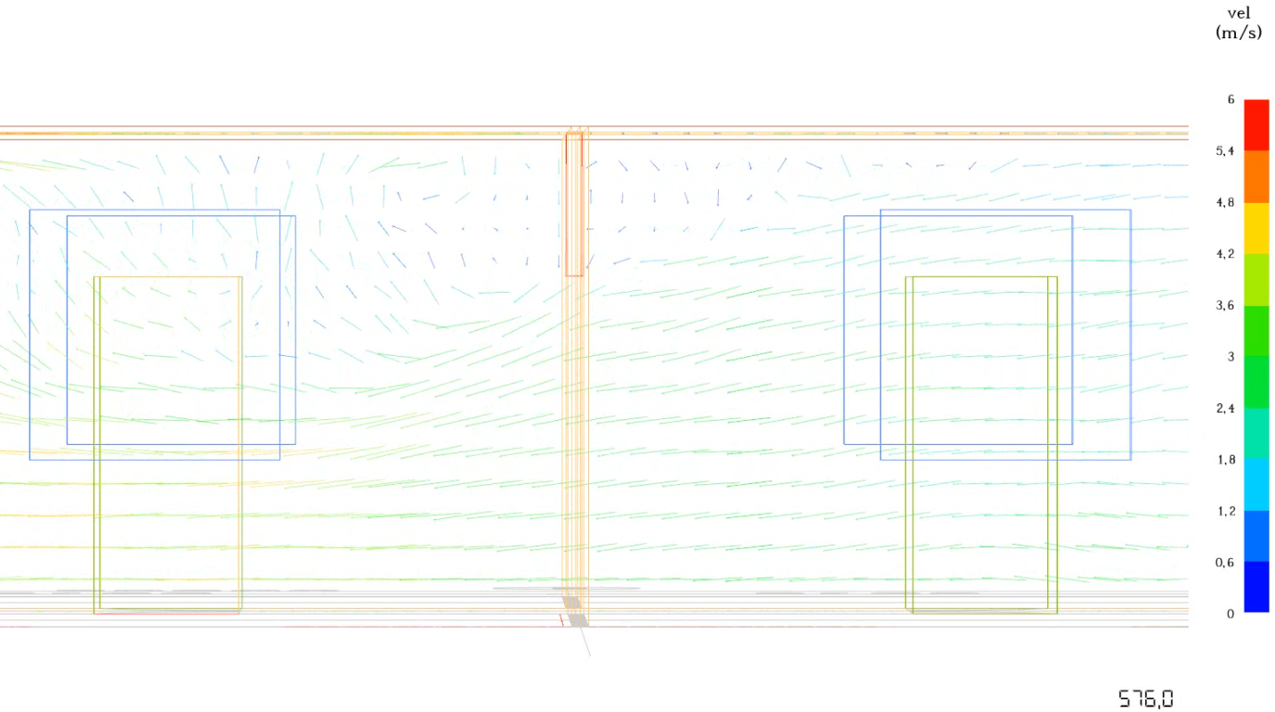
Отдел огнестойкости строительных конструкций и инженерного оборудования НИЦ НТП ПБ
ФГБУ ВНИИПО МЧС России

Slide 13
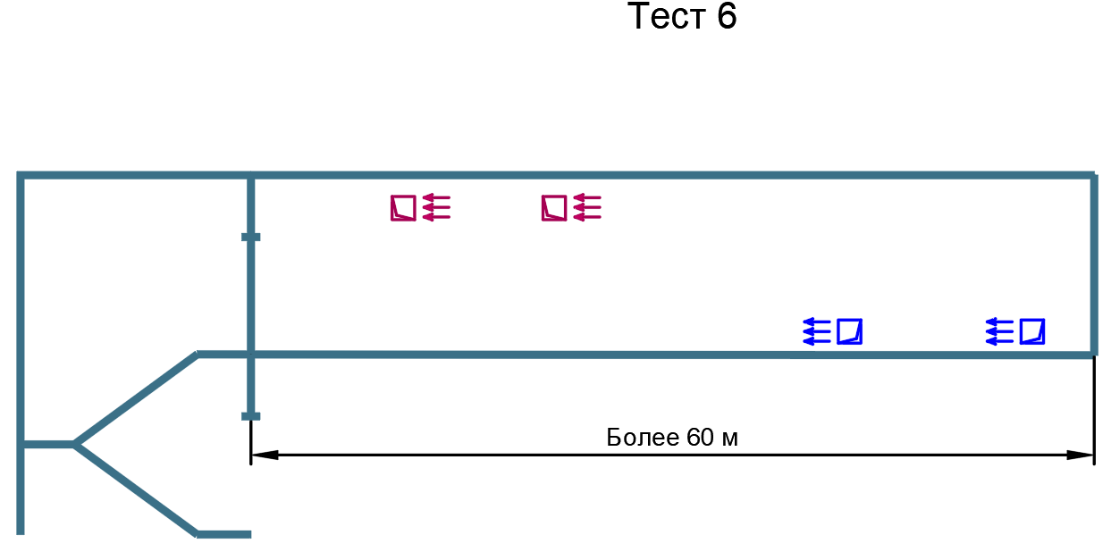
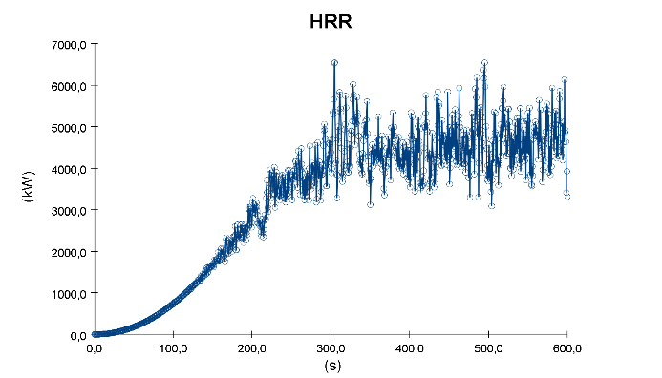

Отдел огнестойкости строительных конструкций и инженерного оборудования НИЦ НТП ПБ
ФГБУ ВНИИПО МЧС России
Расход удаляемых продуктов горения: 50770 м³/ч;
Расход подаваемого воздуха: 30479 м³/ч;
Сечения противопожарных клапанов: 1100 × 700 мм.

Slide 14
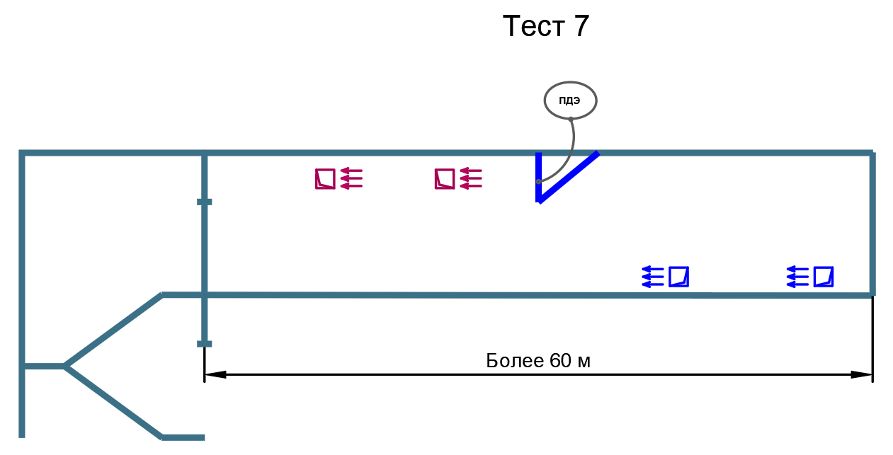
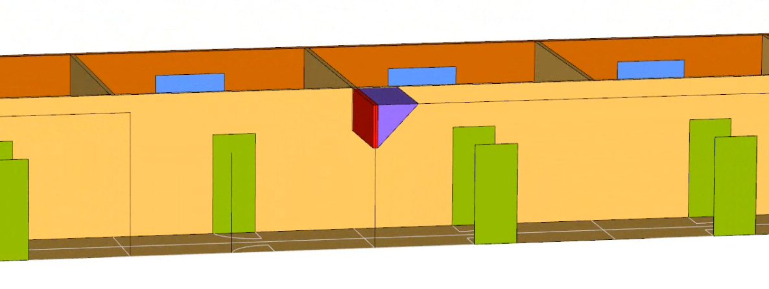

Отдел огнестойкости строительных конструкций и инженерного оборудования НИЦ НТП ПБ
ФГБУ ВНИИПО МЧС России
Расход удаляемых продуктов горения: 50770 м³/ч;
Расход подаваемого воздуха: 30479 м³/ч;
Сечения противопожарных клапанов: 1100 × 700 мм.

Slide 15
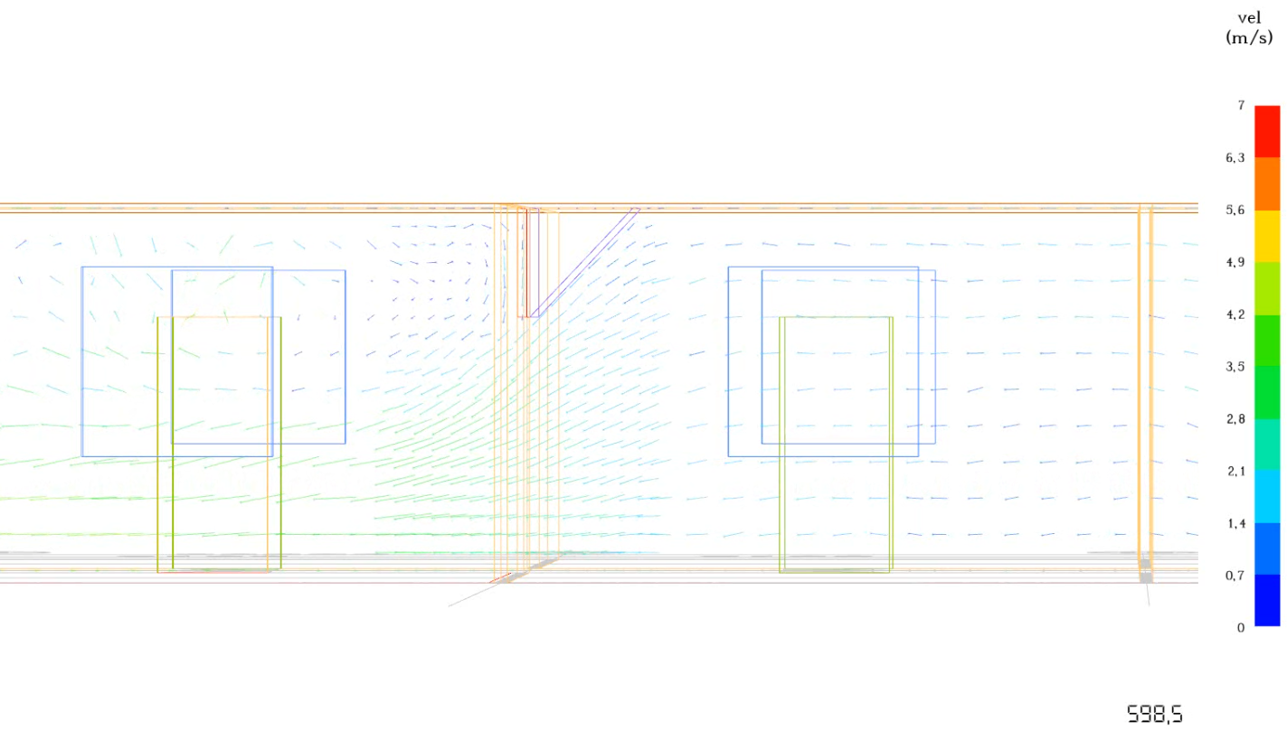
Отдел огнестойкости строительных конструкций и инженерного оборудования НИЦ НТП ПБ
ФГБУ ВНИИПО МЧС России

Slide 16
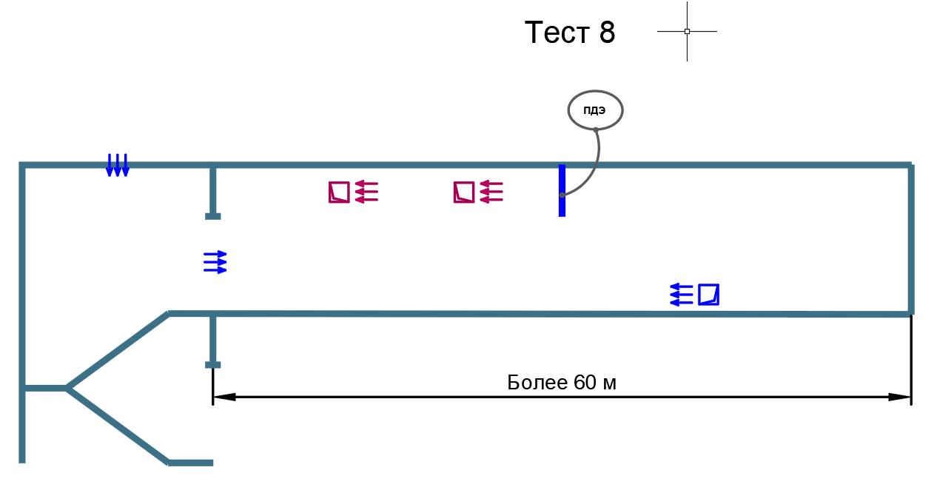
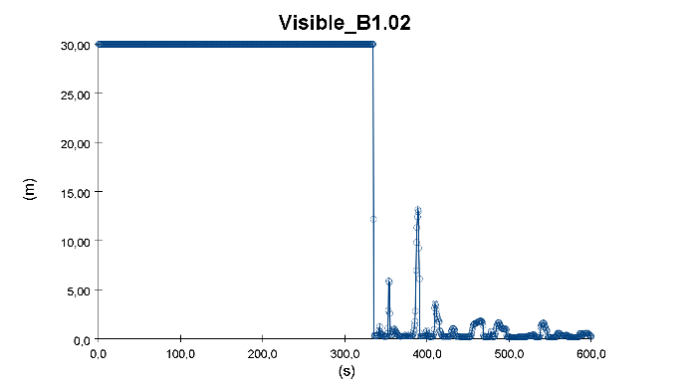
Отдел огнестойкости строительных конструкций и инженерного оборудования НИЦ НТП ПБ
ФГБУ ВНИИПО МЧС России
Расход удаляемых продуктов горения: 50770 м³/ч;
Расход подаваемого воздуха: 30479 м³/ч;
Сечения противопожарных клапанов: 1100 × 700 мм.

Slide 17
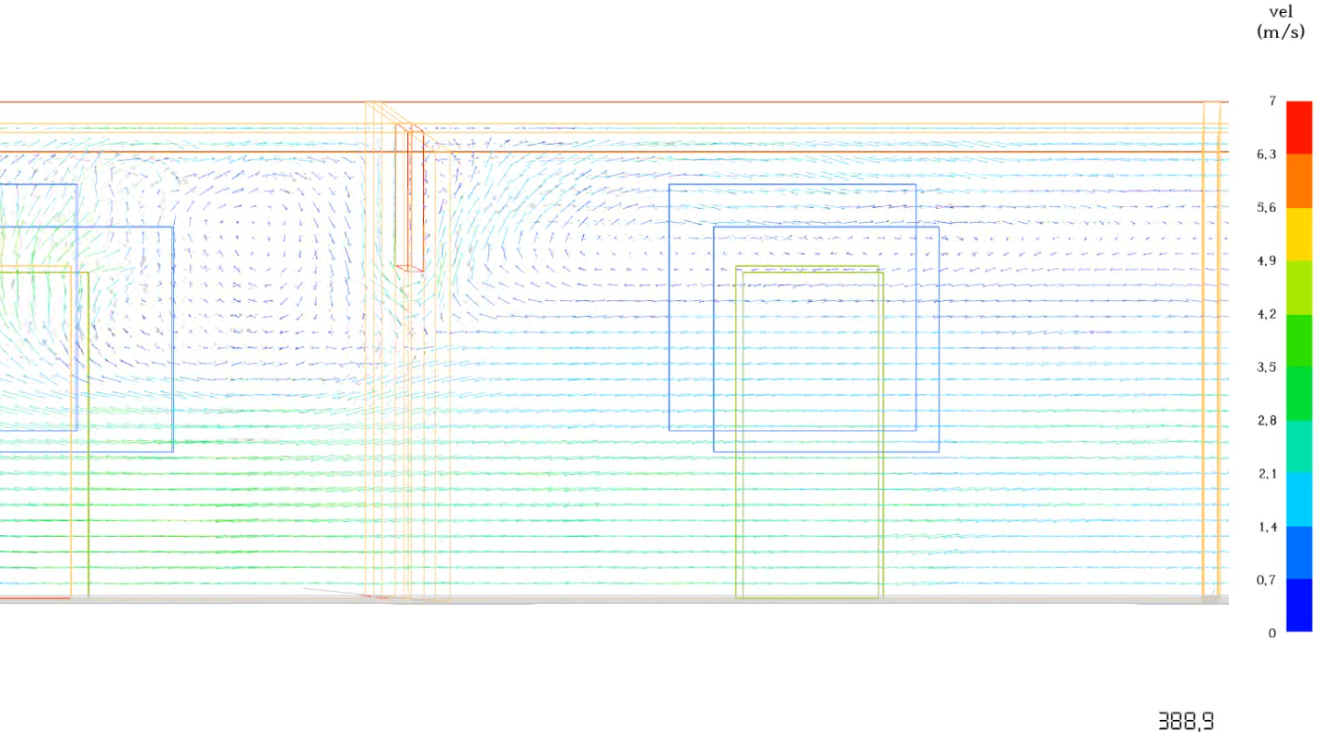
Отдел огнестойкости строительных конструкций и инженерного оборудования НИЦ НТП ПБ
ФГБУ ВНИИПО МЧС России

Slide 18
Отдел огнестойкости строительных конструкций и инженерного оборудования НИЦ НТП ПБ
ФГБУ ВНИИПО МЧС России
Промежуточные выводы по тестам:
1. ПДЭ не эффективны при нормативной компоновке и стандартных расходах систем ПДВ;
2. ПДЭ дают слабовыраженный положительный эффект при переносе приточного устройства в неаварийную часть коридора и стандартных расходах ПДВ;
3. Исключение ПДЭ из схемы, описанной в п. 2 выводов, практически не изменяет динамику распространения ОФП по коридору;
4. Существенное (более чем в 2,5 раза) увеличение расходов ПДВ при нормативной компоновке систем дает слабовыраженный положительный эффект;
5. Существенное (более чем в 2,5 раза) увеличение расходов ПДВ при переносе приточных устройств в неаварийную часть коридора дает существенный положительный эффект;
6. Аэродинамически спрофилированный профиль ПДЭ с увеличением расходов ПДВ при переносе приточных устройств в неаварийную часть коридора дает гарантированный положительный эффект;
7. «Гибридный» вариант расположения дымоприемных и приточных устройств при открытой двери в эвакуационной клетке и увеличенных (более чем в 2.5 раза) расходах дает неудовлетворительный эффект.
Итоговый вывод по тестам:
Применение ПДЭ в качестве мероприятия, позволяющего увеличить длину коридора в реальной практике проектирования НЕ ЦЕЛЕСООБРАЗНО

Slide 19

Отдел огнестойкости строительных конструкций и инженерного оборудования НИЦ НТП ПБ
ФГБУ ВНИИПО МЧС России
СПАСИБО ЗА ВНИМАНИЕ
ФГБУ ВНИИПО МЧС России
Заместитель начальника отдела – начальник сектора
НИЦ НТП ПБ
КОЛЧЕВ БОРИС БОРИСОВИЧ
Адрес: 143900, Россия, Московская обл., г. Балашиха,
мк-н ВНИИПО, д. 12
Тел.: +7-495-524-8156
E-mail: 3.2.3@vniipo.ru

